Slide 1
ЭКСКУРСИЯ В ЛЕС
ПОДГОТОВИЛА ВОСПИТАТЕЛЬ: ГРОСС И.Н.

Slide 2
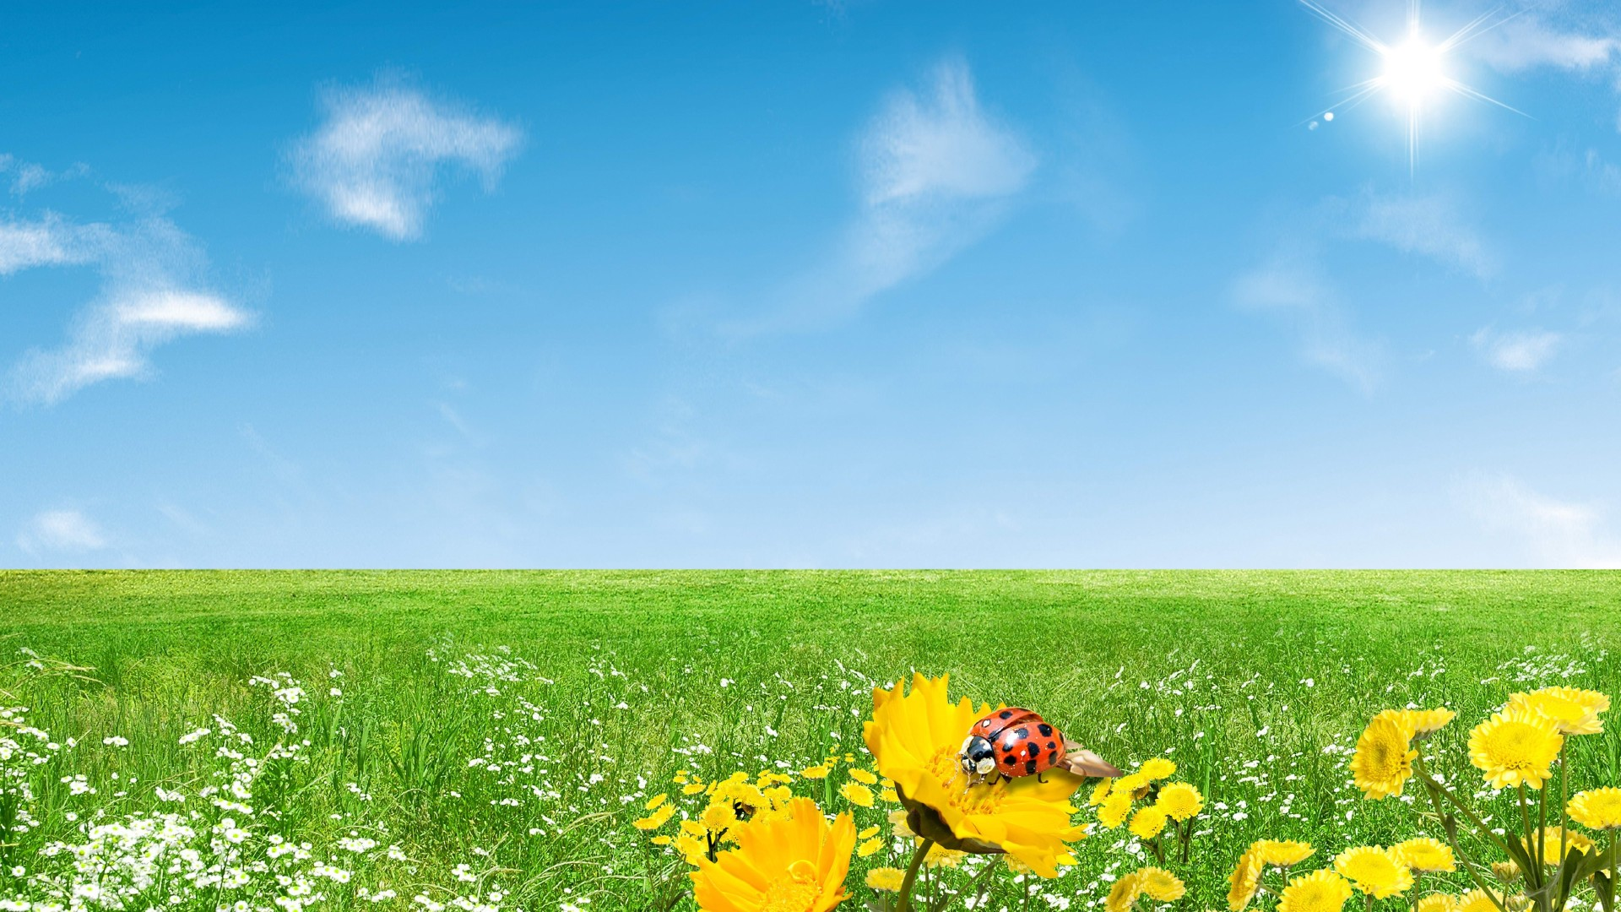
Цель:
Познакомить детей с весенними явлениями природы в лесу; показать, что лес – это «многоэтажный дом», в котором живут: растения, животные, насекомые.
Закрепить знания о том, как правильно вести себя в лесу.

Slide 3
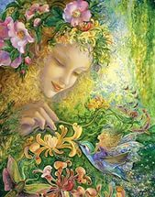
Тает снежок,
Ожил лужок,
День прибывает
Когда это бывает ? ( Весной )

Slide 4
Скажите, ребята, как мы узнали, что наступила весна ?
Солнце пригревает, тает снежок, появились ручейки, проталины, день стал длиннее, ночь короче, прилетают птицы, одели лёгкую одежду, дует тёплый ветер.

Slide 5
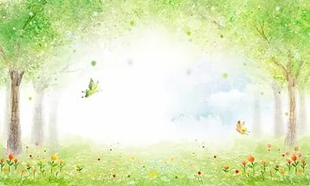
Ребята, сегодня мы с вами поговорим о лесе. Говорят, что лес – это зеленая кладовая чистого воздуха, свежей воды, древесины, ягод, грибов, полезных растений. Мы, люди, пользуемся этой кладовой и , значит, должны быть защитниками и настоящими друзьями леса.

Slide 6
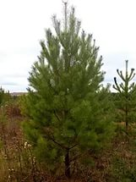
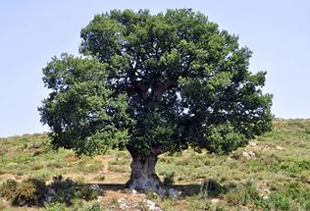
А теперь мы с вами мысленно перенесемся в лес и проверим, хорошо ли вы знаете деревья леса? Послушайте, о каком дереве эта загадка:
Стоит столб до небес, на нём шатер-навес.
Красной меди столб точеный,
А навес сквозной, зеленый. (Сосна).
А это что за дерево?
Темной он покрыт корой,
Лист красивый, вырезной, а на кончике ветвей
Много-много желудей. (Дуб)

Slide 7
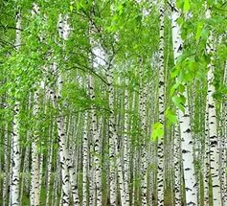
Много различных пород деревьев в лесу, но это деревце любит и знает каждый русский человек:
По всем странам славится стройная красавица.
Белые одежки, золото-сережки, с расплетённою косой умывается росой.
Ветер пряди шевелит, заплетать их не велит.
Что это за деревце? (Березка).
Да, березы не зря считается первыми красавицами наших лесов. Особенно красивы березы во время цветения. Цветут березы в средине мая, одновременно с распусканием листьев. Наряжается березка в листву и желтые сережки. Плод березы – маленький орех с двумя прозрачными листьями. В конце лета и начале осени много мелких плодов разносится ветром.

Slide 10
«Лес – многоэтажный дом» (толща лесной почвы, кустарники, низкие деревья, деревья средней высоты, очень высокие деревья)

Slide 12
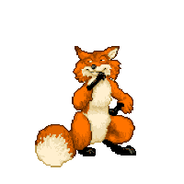
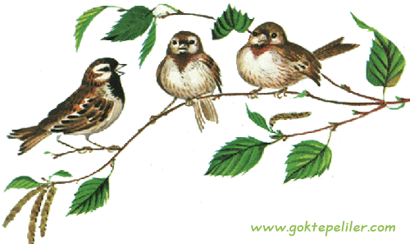
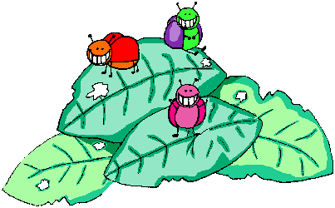
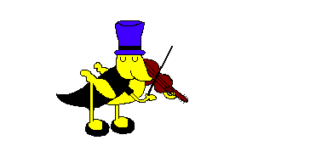
Кто живет в лесу?
ЖИВОТНЫЕ
ПТИЦЫ
НАСЕКОМЫЕ

Slide 13
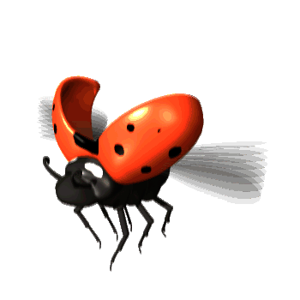
Есть в лесу насекомые-хищники.
Некоторые из них вам, наверное, хорошо знакомы — например, божьи коровки и муравьи. Красивые, с пестрыми крылышками божьи коровки яростно уничтожают тлей и яйца вредных насекомых. Не менее полезна и жужелица — хищный ночной жук. Но признанными друзьями леса считаются муравьи. Они охотятся главным образом за гусеницами и, уничтожая их, приносят громадную пользу лесу.

Slide 14
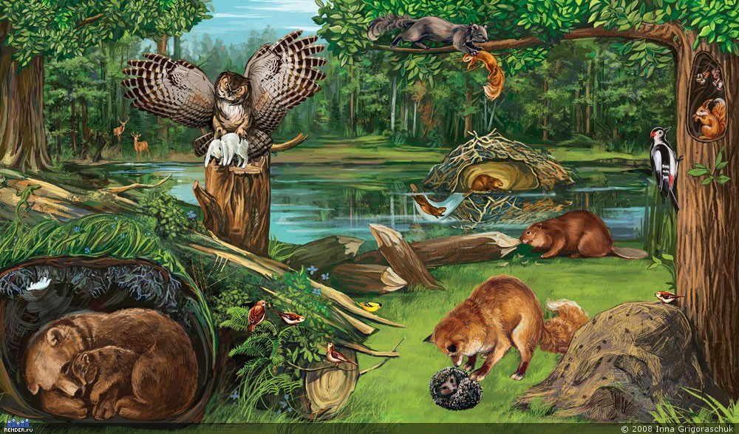
Посмотрите, кто живет в лесу?

Slide 15
Кто живет на земле? (животные, насекомые, цветы т.д.) Кто живет под землей? (червяки, кроты, жуки т. д) Кто летает над Землей? (птицы, насекомые)

Slide 16
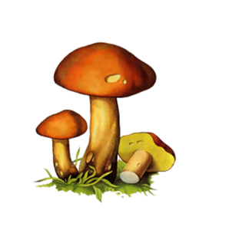
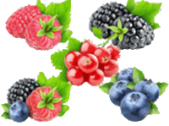
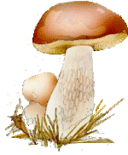
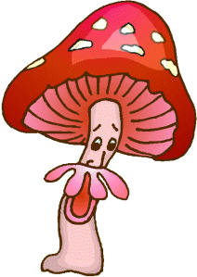
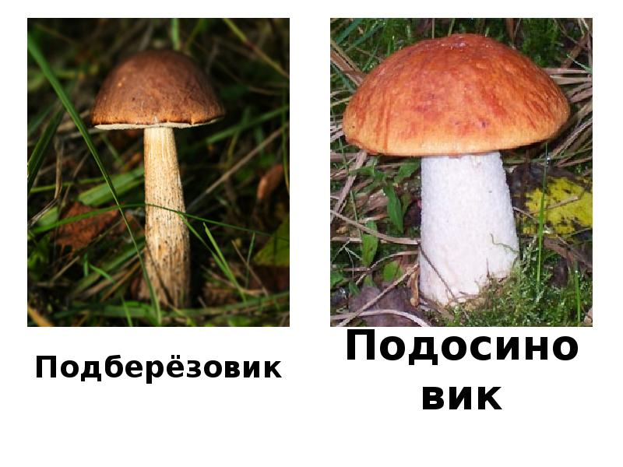
Что растет в лесу?
( белый гриб, маслята, опята, рыжики, подберезовики, подосиновики, мухомор.)
ЯГОДЫ
Грибы
ежевика, клюква, малина, голубика, земляника.

Slide 17
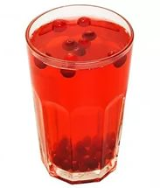
Ребята ягоды надо собирать очень аккуратно, чтобы не повредить кустики, иначе на следующий год их не будет.
И еще запомните. Ягоды никогда не собирайте все до одной – оставьте часть зверям и птицам. Которые тоже ищут корм в природе.
1.Что можно приготовить из ягод? (Варенье, компот)
2.Как называется варенье из земляники? (Земляничное)
3.А из черники, малины? (Ответы детей)

Slide 20
Физминутка “Дикие животные”
Как-то раз лесной тропой Звери шли на водопой. За мамой – медведицей шёл медвежонок, За мамою – белкой скакали бельчата, За мамой – зайчихой косые зайчата, Волчица вела за собою волчат
Все мамы и дети напиться хотят. (дети имитируют повадки диких животных)

Slide 21
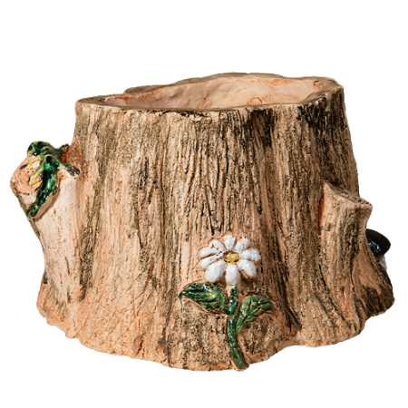
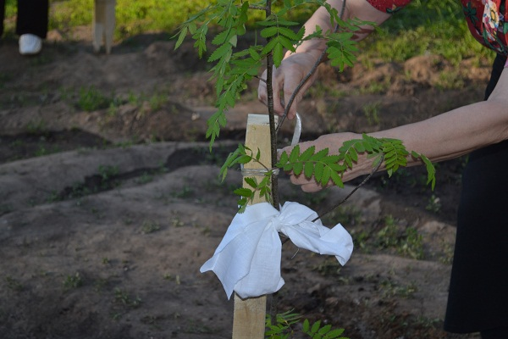
Сейчас мы проверим, как вы знаете правила поведения в лесу. Для этого поиграем с вами в игру
«Если я приду в лесок».
Я буду говорить вам свои действия, а вы отвечать, если я буду поступать хорошо, говорим "да", если плохо, то все вместе кричим "нет"! Если я приду в лесок И сорву ромашку? (нет) Если съем я пирожок И выброшу бумажку? (нет) Если хлебушка кусок На пеньке оставлю? (да) Если ветку подвяжу, Колышек подставлю? (да)

Slide 22
Если разведу костер, А тушить не буду? (нет) Если сильно насорю И убрать забуду? (нет) Если мусор уберу, Банку закапаю? (да) Я люблю свою природу, Я ей помогаю! (да)

Slide 23
Как же нужно вести себя в лесу, чтобы не навредить природе, уберечь от пожара?
1.Никогда не поджигайте сухую траву на полях или полянах в лесу. Если вы увидите, как это делают другие, постарайтесь остановить их и объяснить, какую опасность это представляет;
2.Прежде чем развести костер, сгребите лесную подстилку с кострища и вокруг нее в радиусе одного метра;
3. Хорошо залейте костер перед уходом. После этого разгребите золу и убедитесь, что под ней нет тлеющих углей, если сохранились – залейте ещё раз.
4.Постарайтесь объяснить вашим друзьям и знакомым, что их неосторожность может послужить причиной пожаров)

Slide 24
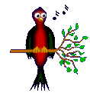
Чтение рассказа В. А. Сухомлинского
«Стыдно перед соловушкой».
Оля и Лида, маленькие девочки, пошли в лес. Утомленные дорогой, сели отдохнуть и пообедать. Вынули из сумки хлеб, масло, яйца. Когда девочки закончили обедать, недалеко от них запел соловей. Очарованные прекрасным пением, Оля и Лида сидели, боясь пошевелиться. Соловей перестал петь. Оля собрала остатки своей еды и обрывки бумаги и бросила под куст. Лида же завернула в газету яичную скорлупу и хлебные крошки и положила кулек в сумку.
- Зачем ты берешь с собой мусор? - сказала Оля. -Брось под куст. Ведь мы в лесу, никто же не увидит!
- Стыдно перед соловушкой, - тихо ответила Лида.
Вопрос: чьё поведение в лесу вы считаете правильным?

Slide 25
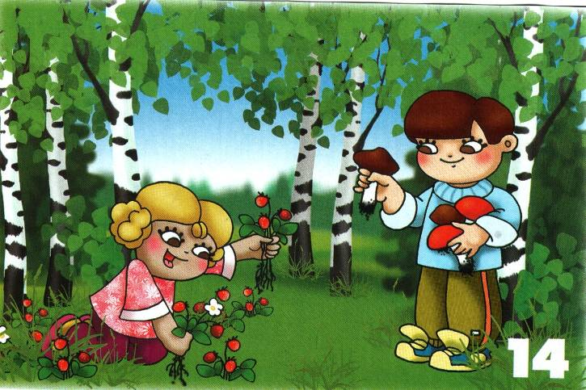
Почему люди любят лес?
В лесу приятно бывать, общаться с животными и растениями, наблюдать за ними. Лес – это замечательное природное богатство. В лесу можно собирать грибы, ягоды и орехи. В лес ходят отдыхать, наслаждаться тишиной, прохладой, чистым воздухом , пением птиц.

Slide 26
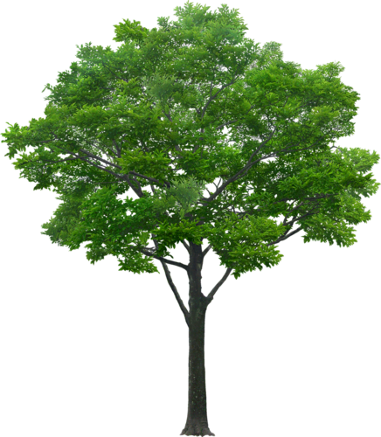
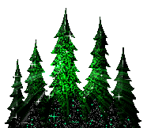
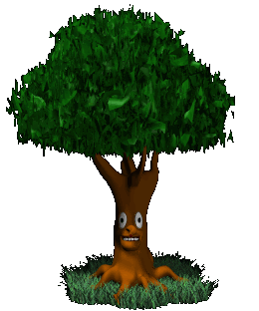
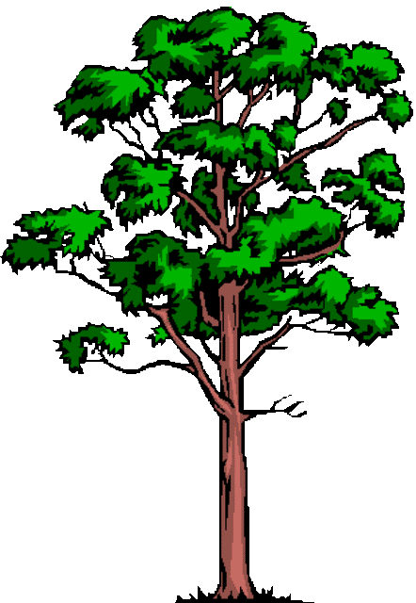
Лес - защитник воздуха, потому что лесные растения выделяют кислород и поглощают углекислый газ. Лес очищает воздух от пыли.

Slide 27
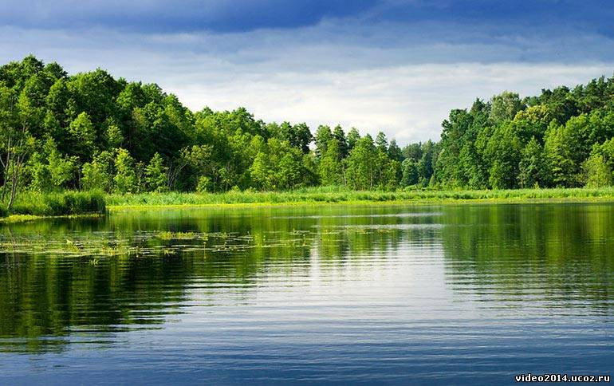
Лес - защитник водоемов, так как там, где растет лес, не мелеют реки.

Slide 28
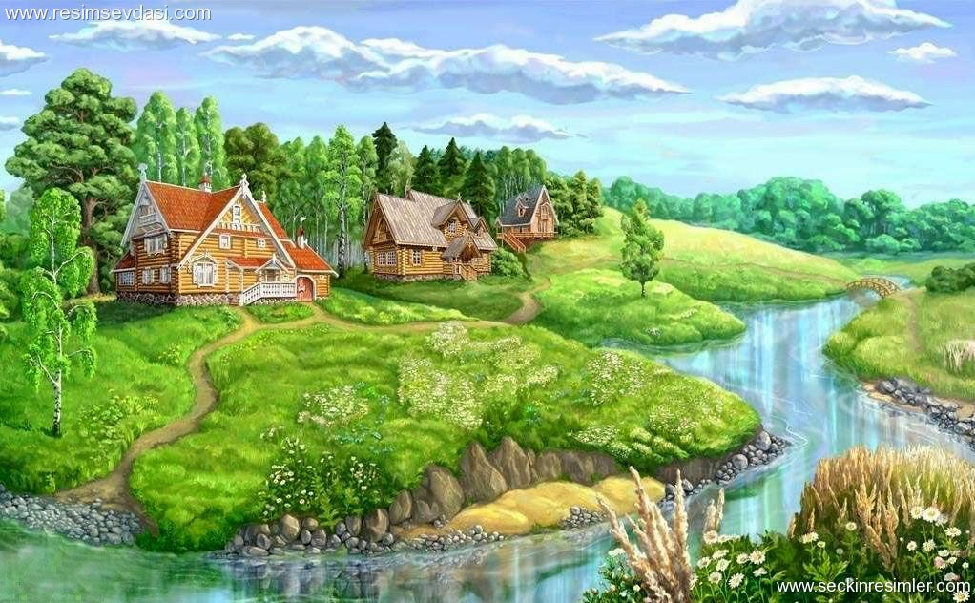
Лес - защитник почв. Лес защищает почвы от ветров, а корни растений не дают почве разрушаться.

Slide 29
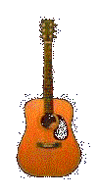
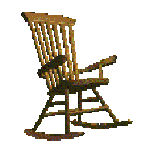
Нас окружают вещи, сделанные из древесины: это мебель, пол, двери, музыкальные инструменты. Карандаш, линейка, тетради и книги тоже сделаны из дерева.
ВЫВОД:
Лес - источник древесины.

Slide 30
загадки

Slide 31
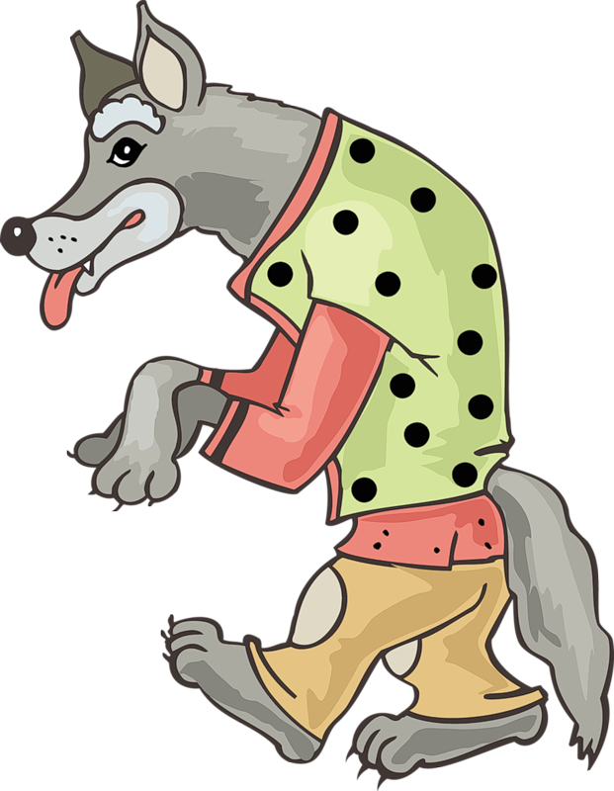
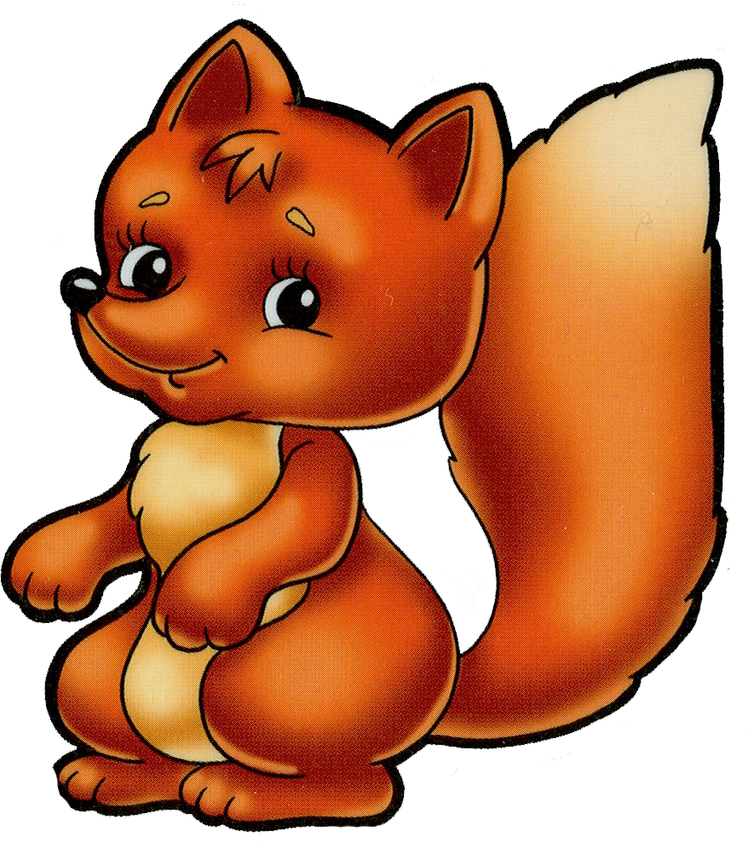
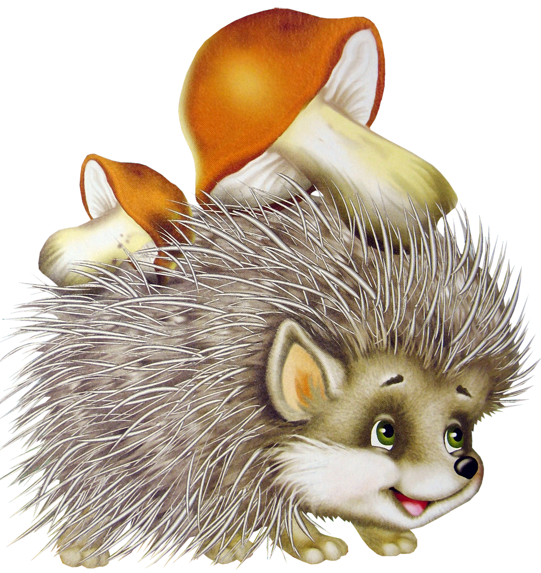
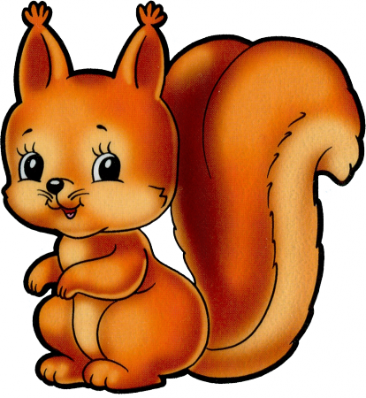
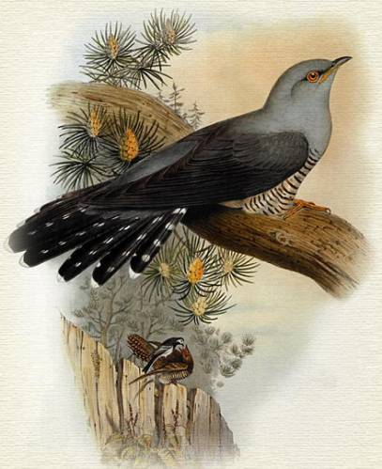
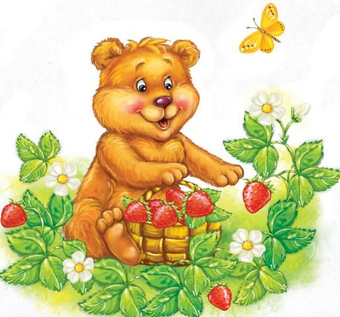
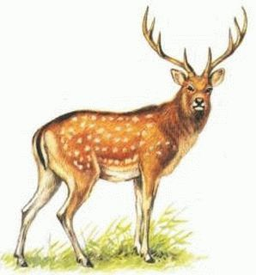
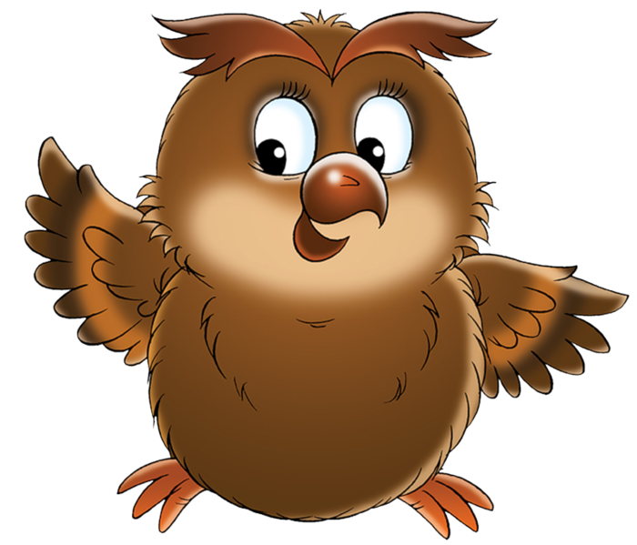
6.Трав копытами касаясь,
Ходит по лесу красавец
Ходит смело и легко,
Рога раскинув широко.
1.Сердитый недотрога Живёт в глуши лесной. Иголок очень много, А нитки не одной.
2.Хозяин лесной, просыпается весной, А зимой, под вьюжный вой, Спит в избушке снеговой.
7.Чёрный жилет, красный берет. Нос, как топор, хвост, как упор.
3.Хвост пушистый, мех золотистый, В лесу живёт, кур в деревне крадёт.
8.Не ворона, не синица, - Как зовётся эта птица? Примостилась на суку - Раздалось в лесу «ку-ку».
4.Хожу в пушистой шубе, Живу в густом лесу. В дупле на старом дубе Орешки я грызу.
9.В лесу темно,
Все спят давно,
Одна птица не спит,
На суку сидит,
Мышей сторожит.
5.Дружбу водит он с лисой, Для других ужасно злой. Всё зубами щёлк да щёлк, Очень страшный серый ...

Slide 32
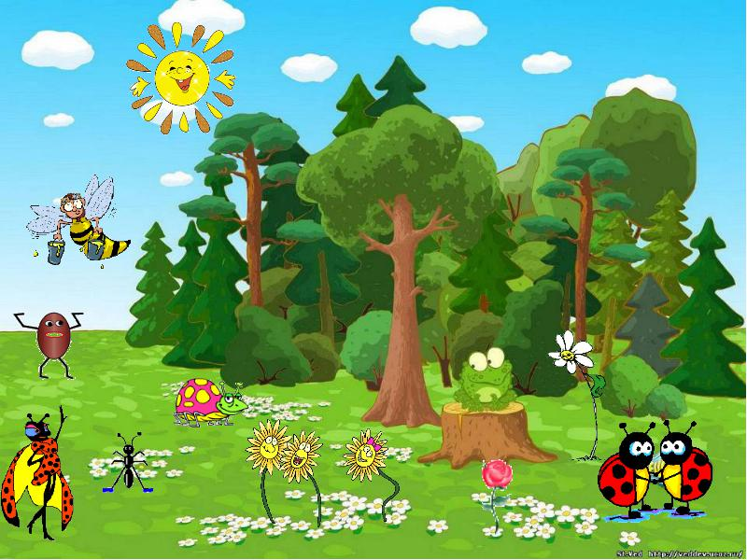
Заканчивается наше путешествие в лес.
1. Что нового вы у знали о лесе?
2. Что было бы, если бы не было лесов, деревьев?
3. Зачем люди выращивают леса, парки?

